Slide 1
Життєвий стан хвойного лісу.
Автор роботи:
юнатка гуртка “Основи екологічних знань ”
Центр еколого - натуралістичної творчості Дніпропетровського району
Дніпропетровської області
Шевченко Вікторія

Slide 2
Мета роботи:
дослідити хвойний лісу на території ж/м Придніпровськ Самарського району міста Дніпропетровськ за методом біоіндикації.

Slide 3
Об’єктом вивчення являється територія хвойного лісу ж/м Придніпровськ Самарського району міста Дніпропетровськ.
Предметом дослідження є рослини індикатори ( сосна звичайна, ялинка зелена).

Slide 4
Завдання
дати ФГХ сосновому лісу розташованого на території ж/м Придніпровськ;
встановити та описати рослини індикатори;
дослідити ліс за методом біоіндикації;
зробити опис антропогенного навантаження на дослідну територію.

Slide 5
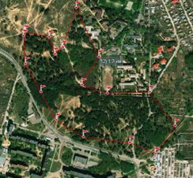
Схема розташування соснового лісу ж/м Придніпровськ

Slide 6
«Життєвий стан дерев»

Slide 7
«Життєвий стан дерев»

Slide 8
Таблиця №1 «Загальні дані стану хвойних дерев».
Більшість дерев на дослідний ділянці мають вік від 15 до25 років.
Із пошкоджень виявленні тільки поламані гілки в нижній частині крони. Це пов’язано з розташуванням Соснового бору на території ж/м Придніпровськ який являється зоною відпочинку для населення

Slide 9
Таблиця №2 «Втрата природного забарвлення».
На дифіляцію крон дерев впливає антропогенне навантаження. Важливу роль в цьому відіграє Придніпровська ГРЕС (викиди за 9 місяців складають 64,7 тис.), так як вона розташована в 3 км від закладеної дослідної ділянки і має потужні викиди які впливають на стан крони хвойних дерев, так як вони відразу реагують на зміну повітря.

Slide 10
Таблиця №3 «Життєвий стан дерев»
Дерева, які знаходяться під меншим антропогенним впливом у них ЗЖС 100% і з кожним приближенням до зони max антропогенного навантаження, стан погіршується до 33.3%.

Slide 11
Життєвий стан лісу
ж/м Придніпровськ.

Slide 12
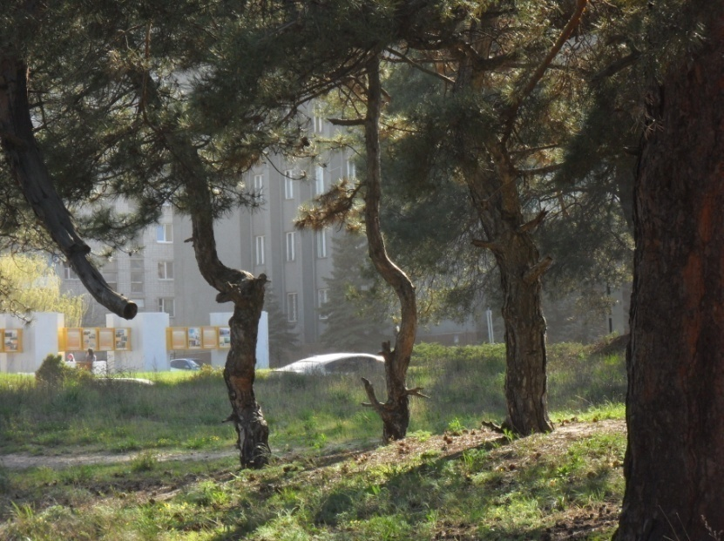
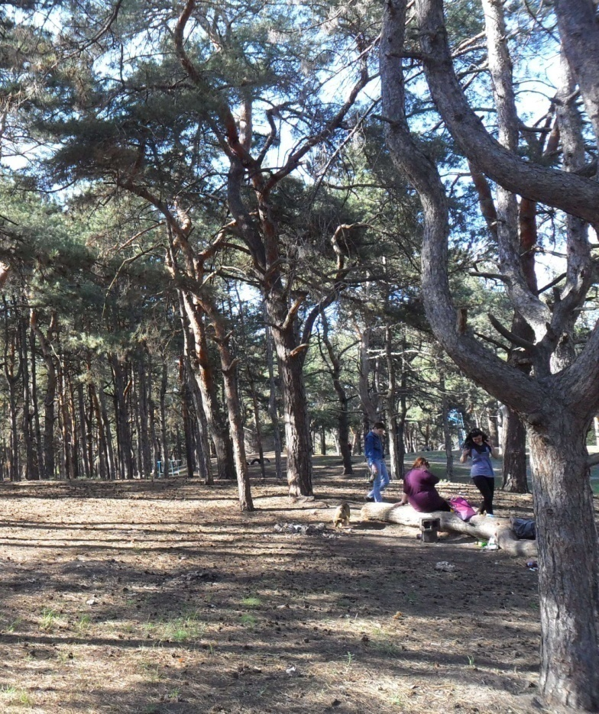
Антропогенне втручання

Slide 13
Дякую за увагу

